Slide 1
ЧЕЛОВЕК ЧИТАЮЩИЙ- ЧЕЛОВЕК МЫСЛЯЩИЙ
Волонтер, учитель руссского языка и литературы
х. Шевченко
Чич Эмма Шамсудиновна

Slide 2
Цель работы
Обсудить прочитанные произведения, рассказать о книжных новинках, совместно со старшими участниками проекта создавать новые мини- произведения нравственного направления, патриотического воспитания.

Slide 3
Время работы над проектом
Беседы, библиотечные уроки, внеклассные мероприятия, работа кружка «Художественное слово». Работа над проектом велась в тесном сотрудничестве с МБОУ СОШ № 11 х. Шевченко и ДК х. Шевченко, Шевченковской сельской библиотекой

Slide 4
Использованный литературный материал:
Произведения о Великой Отечественной войне. (В. Закруткин «Матерь человеческая», А. Фадеев «Молодая гвардия», И. Машбаш «Метельные годы»
«Неизвестный цветок»- А. Платонов
Песни русских композиторов.
Методическое пособие «Вокруг тебя Мир»

Slide 5
Материалы отзывов , суждений и выводов, на основе которых составлена литературно-драматическая композиция «Мы за мир в ответе !»

Slide 6
Гонзар Евгения (пенсионерка)
« Неизвестный цветок» Платонова заставил меня задуматься о том , что нравственная чистота начинается с раннего возраста. Такие люди замечают горести не только людей , но и животных, и растений.

Slide 7
Камга Ландри(студент)
(Отрывок из выступления на диспуте «Бизнес- не война, она не должна начаться с уничтожения живого на Земле».)
Архитекторы, на мой взгляд,- высокообразованные люди, но я ввел бы в курс их обучения предмет : « Жизнь на моей будущей стройке».

Slide 8
Попова Карина(ОВЗ)
(Из выступления на литературном кружке) Произведение В. Закруткина «Матерь человеческая» сделала меня совсем другим человеком. Я поняла, что только человек с большой чистой нравственной душой , духовно богатая личность способна пройти через ад войны и остаться человеком.

Slide 9
Сорокотяга Екатерина (волонтер)
«Сотвори добро» (Из выступления на литературном кружке) И. Машбаша заставила меня задуматься о том, что высшее образование — это не показатель человеческой нравственности. Дед Бирама -бывший председатель колхоза, без образования. Однако он не сказал, что дочь предателя не может стать женой его внука, а сам Бирам, человек с высшим образованием покинул любимую девушку из-за того , что спустя много лет узнали , что ее отец предатель. Бирам перепутал патриотизм и нравственность с чувством страха перед невежественными людьми. А это война, как затерявшаяся бомба, для нашей страны. Горе тому , кто ее случайно найдет.

Slide 10
Бочарникова Снежана (волонтер)
(из сочинения по развитию речи) «Молодая гвардия « А. Фадеева внушила мне следующую мысль: мы , молодежь, за мир в ответе, за каждый ее кустик , за каждого человека, за все живое на Земле.

Slide 11
Литературно-драматическая композиция «Мысли,рожденные в библиотеке» (Составлено на основе ученических выводов по прочитанным книгам, ученических сценариев и сочинений)

Slide 12
Стихи заведующей Шевченковской библиотеки- Чич Эммы Шамсудиновны
Когда твоя душа поет от счастья,
Не забудь, что рядом может оказаться тот,
Кто состраданием твоим согретым может быть.
Когда твоя душа полна огнем войны,
Умерь свой гнев и милосердней будь.
Весной любви охвачены сердца
Пой, веселись, танцуй!
Весна твоя, но милосердней будь.
Ты глухотой счастливца не болей.
Услышь тоску других,
Звезду добра зажги

Slide 13
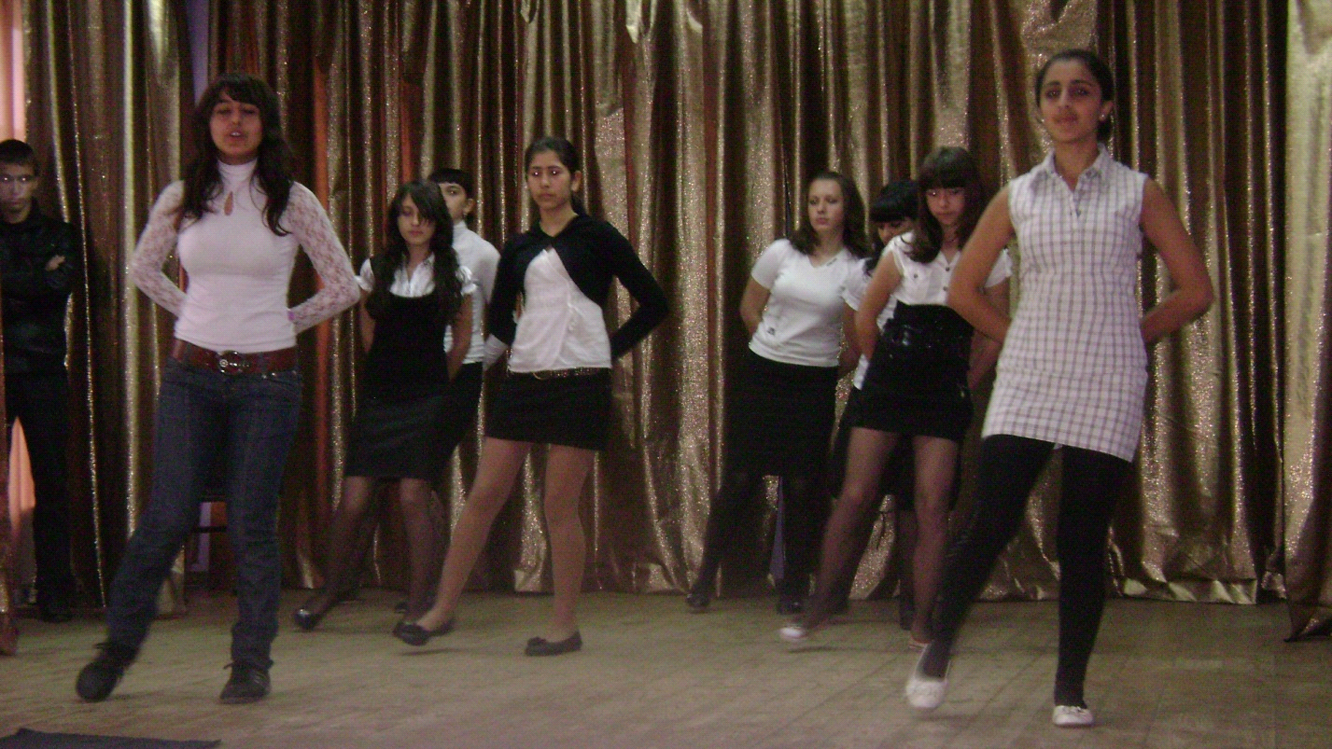
Танец («Детство»)

Slide 14
Встреча девочки с цветком на пустыре

Slide 15
(девочка) - Отчего ты грустишь, цветочек? Ах да, мы, растущие в мире любви и тепла, забыли полить тебя, или камушки на этом пустыре совсем обессилили твою жизнь?
(цветочек) - Да нет, добрая девочка, меня всегда согревает и оживляет даже капелька милосердия в этом мире.
Просто в майские дни, когда гремят Парады Побед, я вспоминаю своих родных, которых уничтожила война.
Разве тут был пустырь! Это был цветущий детский парк. Но после фашистских бомб и солдатских сапог уже кроме меня ни один цветочек не смог вылезти из–под обломков.
(девочка) - Значит не только люди, но и вся природа пострадала от этой войны!
(цветочек) - Да, мы беззвучно сносили все тяготы войны, как в музеях храним в наших сердцах миллионы судеб. А знаешь, сколько хороших людей повстречали мы и во время войны.

Slide 16
(девочка) – Разве людям до цветков было в такое время?
(цветочек) – Для доброго, хорошего человека не сделать ближнему плохо, уже хорошо, и неважно – человеку или растению .Я помню, в День Победы вот на этих руинах танцевали кадриль. Знаешь, даже в такой момент ни один из людей не наступил на меня. А одна женщина подскочила ко мне и словно человеку сказала мне: «Победа!». Она поднесла фляжку с водой к губам, а потом передумала и полила мои иссохшие корни. Я часто в своих снах вижу этот танец счастья – Кадриль в честь Дня Победы!

Slide 17
Милосердие на поле брани

Slide 18
(девочка) - Да, война – это горе, разжигаемое людьми друг против друга. Оставаться там человеком не так просто. Вот скажи мне, цветочек, нас учат быть милосердными даже на поле брани. Как же пожалеть врага, который убил твоих родных? Разве милосердие здесь возможно? Послушай, как до сих пор стонут раны войны.

Slide 19
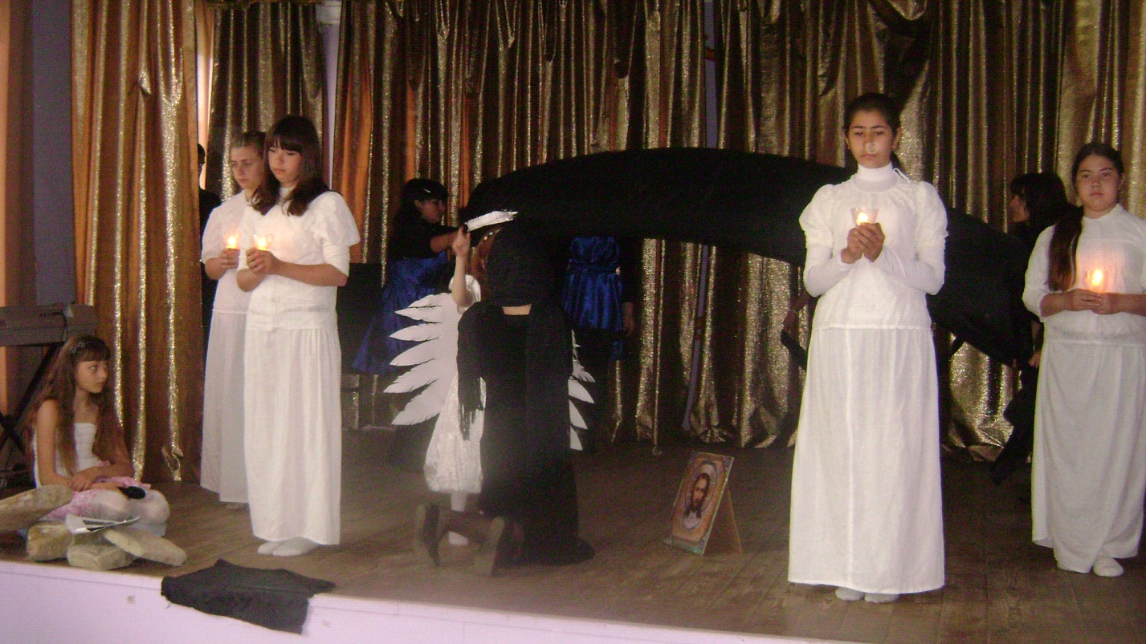
Танец «Зажгите свечи»

Slide 20
(цветочек) – На войне, девочка, не так все просто. Очень мало людей хотят воевать, но любой солдат должен выполнять приказ. А война ожесточает сердца. А потом они враги, пока с орудием в руках. А ты считаешь возможным добивать раненного, больного или издеваться пленным врагом?
(девочка) – Конечно нет, пусть их судит закон. Очень трудно побороть в себе злобу и месть. Но иначе мир погрязнет в пучину зла и мрака.
(цветочек) – Девочка моя, надо бороться за мир. Чем больше состраданья, милосердия и добра, тем меньше разрушенных войной судеб будет в мире.
(девочка) – Правда, о разрушенных судьбах до сих пор поется в песнях, письма идут в разные концы планеты ищут пропавших родных, близких, любимых.

Slide 21
Звучит песня «Письмо»
(девочка) – А сейчас, когда нет войны, как же тебя никто не заметил среди груды камней в пустыре, без воды и еды?
(цветочек) – Вот опять ты согрела меня своей добротой. Я пью росу, земля питает мои корни. Но скоро здесь планируют построить большой развлекательный центр. Вот тогда и сравняют меня с землей. В мире бизнеса вряд ли найдется место милосердию. Ну ничего, пусть здесь веселятся дети, а я полюбуюсь последними лучами солнца, песнями птиц и шелестом ветра. Послушай, в этом тоже есть своя прелесть.

Slide 22
Звучит песня «Маленькая страна»
(девочка) – разве современный бизнесмен не может быть одновременно деловым и добрым? Нет, бизнес не война, и мир жестоких бизнесменов не сделает нас счастливее. Подожди меня, цветок!
(Звучит мелодия. Идет группа архитекторов и бизнесмен. Следом за ними бежит девочка).
Архитектор) - По проекту здесь будет левый блок развлекательного центра для детей. Мы планируем поместить 15 детских аттракционов, оформление сделаем по представленному проекту красочно, дети должны жить в красоте, чтобы были добрее душой.
(2-й Архитектор) – Правый фланг будет организован под магазины. Пока дети играются, родители получат возможность посетить магазины или посидеть в кафе.

Slide 23
(Бизнесмен) - Есть. Подойдите сюда. Видите вот этот цветок? Я хочу, чтобы возле него поставили заграждения, пока идут строительные работы, а затем, ухоженный и хорошо оформленный он должен находится в воплощенном проекте моего бизнес- плана.
(1-й Архитектор) – Зачем вам этот цветок? Вам вырастят сотни лучших цветов.
(Бизнесмен) – Нет, я не хочу, чтобы мое дело начинались с уничтожения живого на Земле. Этот цветок будет в развлекательном центре символом добра и милосердия. Нам нужно строить Мир на основе человеколюбия, добра и сострадания.
Мы за Мир в ответе!

Slide 24
Звучит песня «Мы за мир в ответе!»

